Slide 1
Министерство образования Республики Беларусь
УО «Национальный детский технопарк»
Образовательное направление: «Информационные и компьютерные технологии» («Искусственный интеллект»)
Интеллектуальная система-помощник подбора отелей
Исполнитель: Матющенко Никита,Труханович Алексей
Руководитель проекта:
Зотов Никита Владимирович
Минск - 2024

Slide 2
Введение:
Актуальность исследования заключается в потребности инструментов для поиска отелей.
Новизна исследования заключается в использовании Искусственного интеллекта.
Целью исследования является создание интеллектуального ассистента по подбору отелей в областных центрах Беларуси.

Slide 3
Задачи исследования включают:
Исследование технологии OSTIS и возможностей ее применения в данном проекте.
Создание базы знаний для хранения информации об отелях.
Проведение экспериментов для проверки того, что использование OSTIS улучшает качество предоставляемой информации.
Объектом исследования является интеллектуальная система для предоставления информации об отелях пользователю.

Slide 4
Предметом исследования являются методы и средства разработки интеллектуальных систем для улучшения качества и скорости предоставления информации об отелях.
Гипотеза исследования заключается в следующем: Использование технологий интеллектуальных диалоговых систем на основе OSTIS для информирования об отелях в областных центрах Беларуси позволит значительно улучшить процесс поиска и предоставления информации, делая его более быстрым, точным и удобным для пользователей

Slide 5
Основная часть. Работа над проектом:
Планирование
Выбор темы, планирование системы, вопросов, на которые она будет отвечать и базы знаний.
2. Создание базы знаний
База знаний должна содержать в себе отели, их характеристики и города, где они находятся. Для этого была создана структура, поделенная на 6 файлов в соответствии с количеством городов.

Slide 6
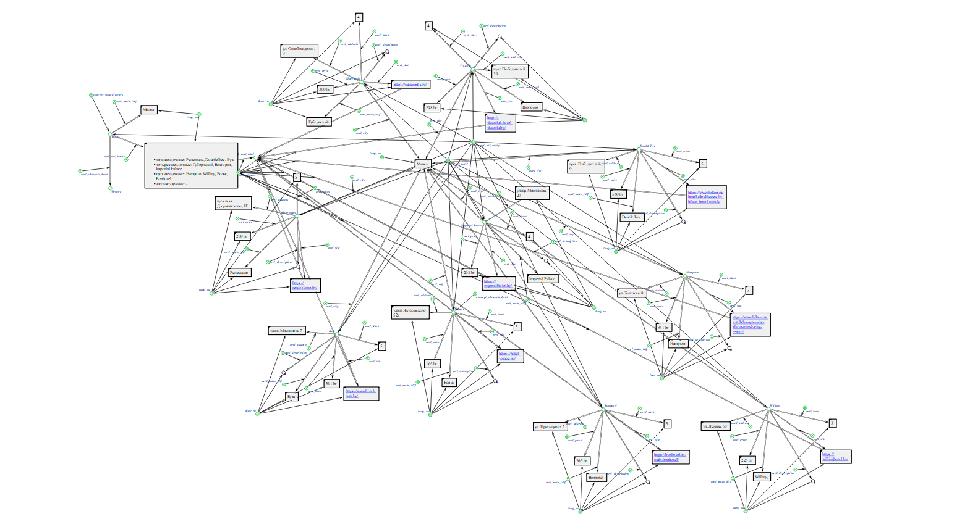
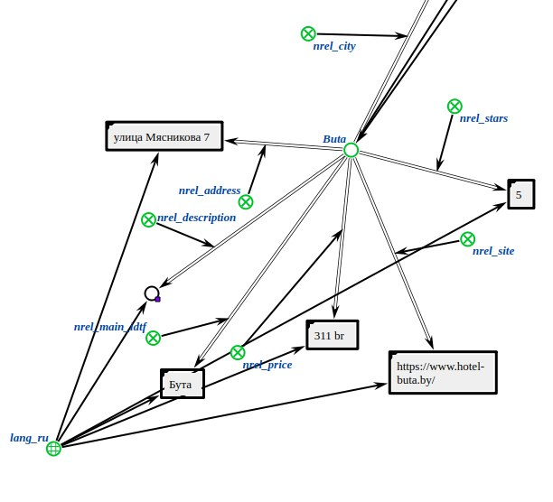
Структура базы знаний для Минска
Структура отдельного отеля

Slide 7
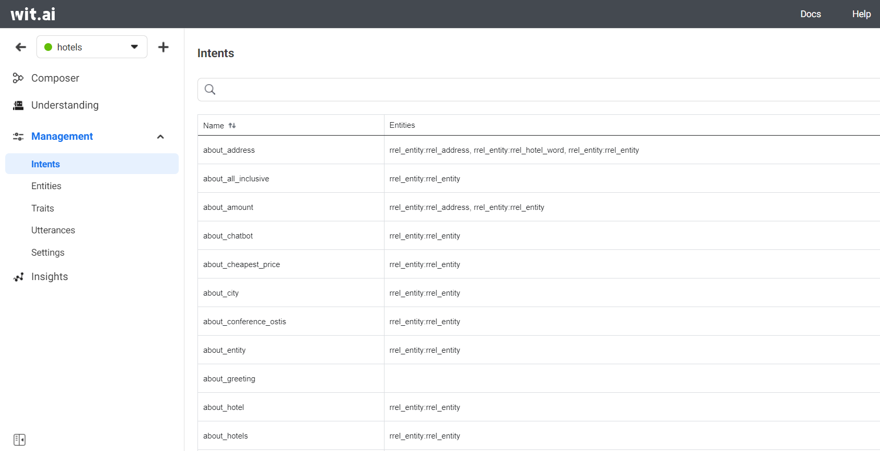
3. Обучение wit.ai
Разделение вопросов по классам, задание сущностей, обучение системы распознавать вопросы, на которые она должна отвечать.
Intent’ы из wit.ai

Slide 8
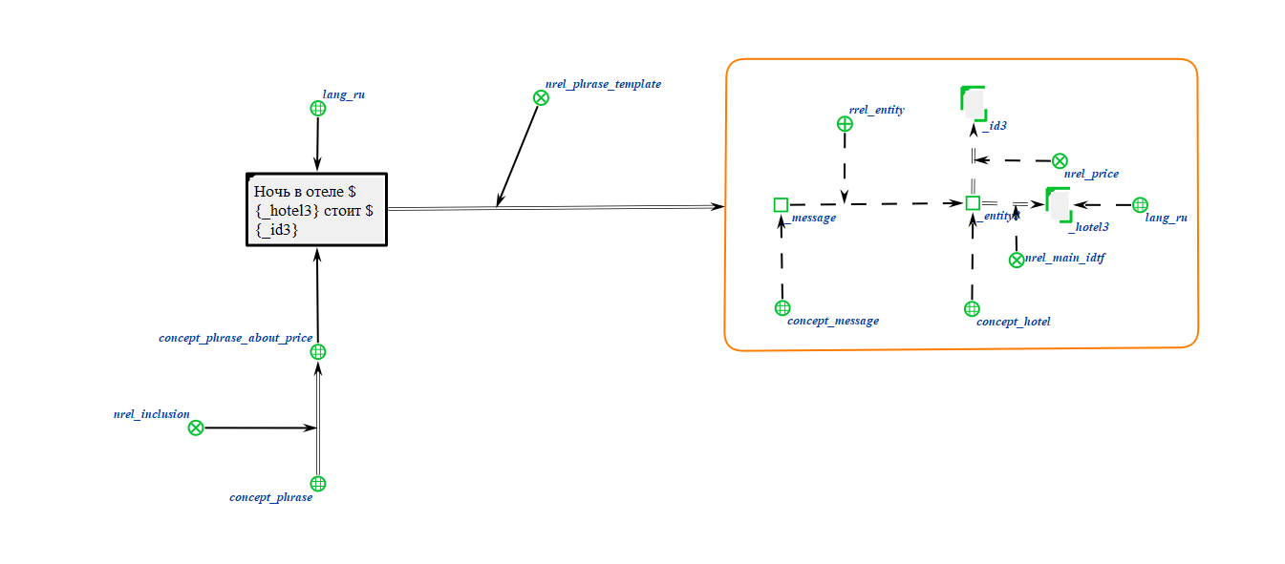
4. Описание ответных фраз
Создание правил и фраз для ответов на запланированные вопросы, описание логики ответа.
Описание фразы ответа

Slide 9
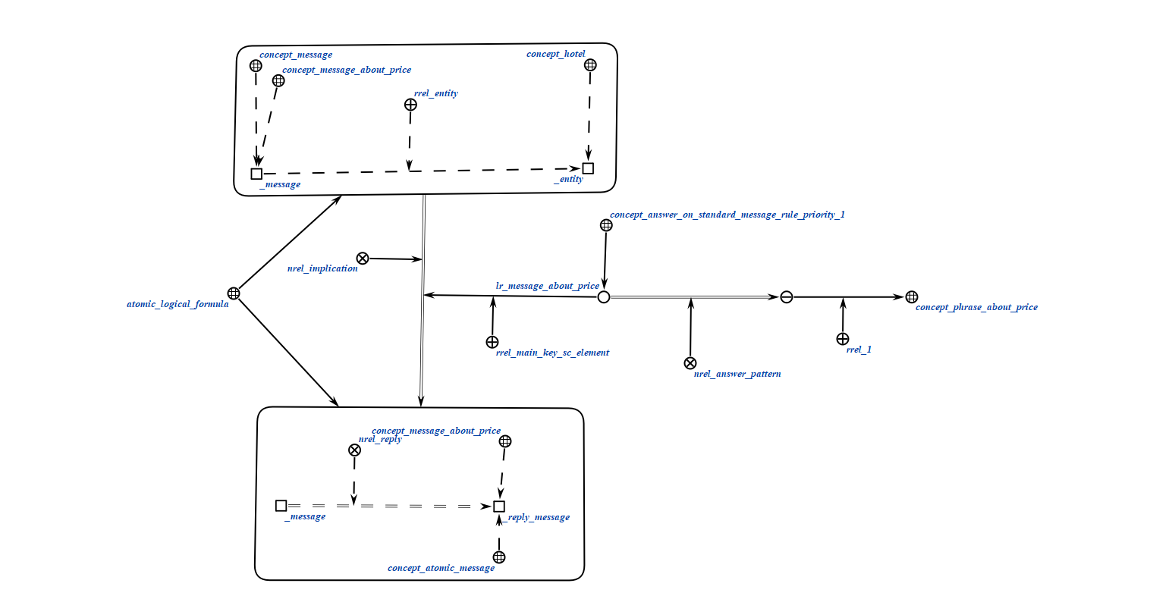
Описание правила ответа

Slide 10
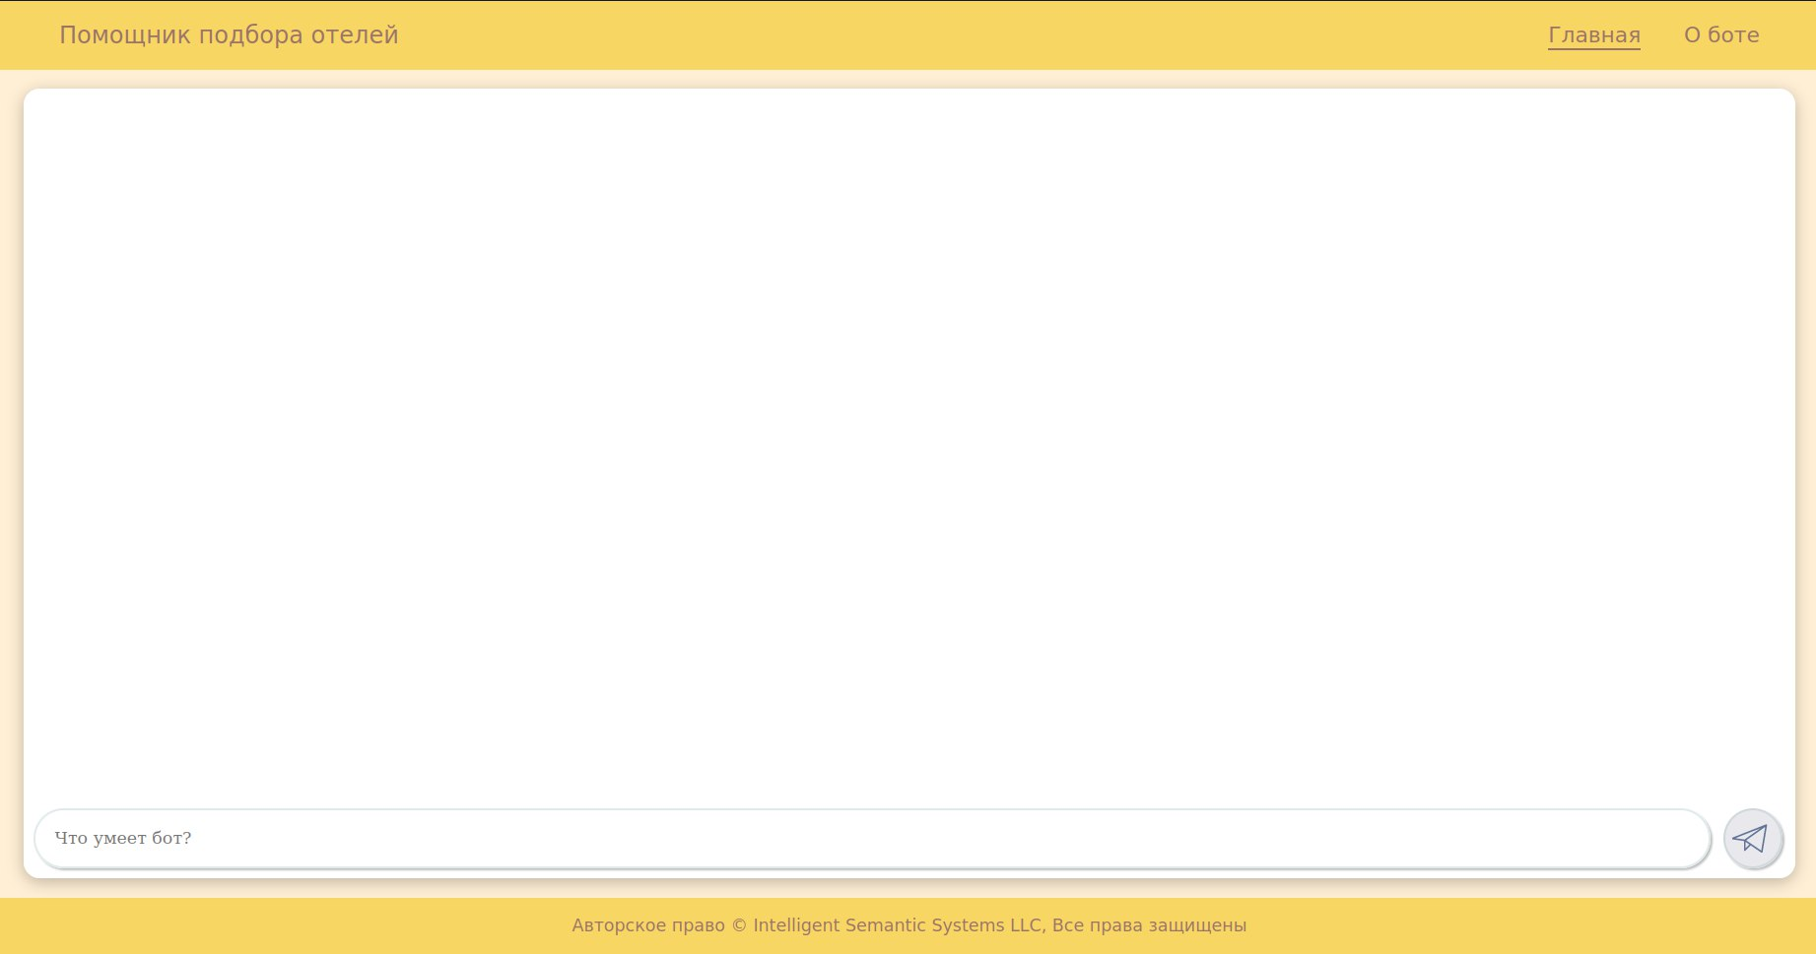
5. Изменение интерфейса программы
Задание описания, названия бота, изменение цвета программы под заданную тематику
Интерфейс чат-бота

Slide 11
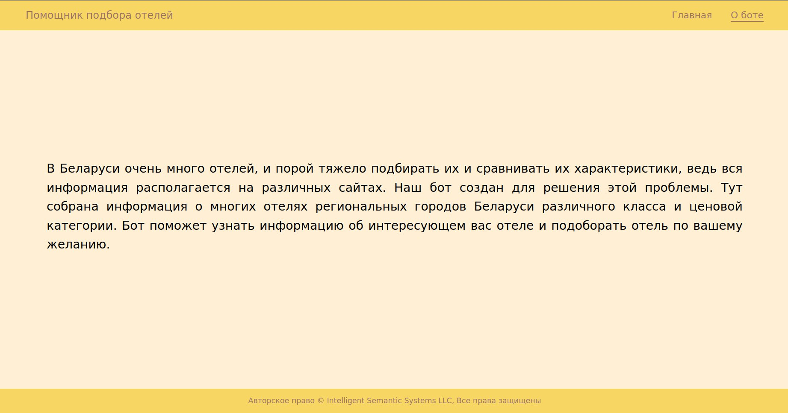
Описание чат-бота

Slide 12
6. Тестирование системы
Проверка работоспособности системы, корректности ответов на вопросы.

Slide 13


Slide 14
Заключение:
Выводы:
Технология OSTIS подходит для данного проекта и нашла в нем применение.
Создана база знаний для хранения отелей
Система отвечает на поставленные вопросы
Система обладает потенциалом для дальнейшего развитии

Slide 15
Гипотеза:
Использование технологии OSTIS в нашем проекте позволило значительно улучшить процесс поиска и предоставления информации об отелях, делая его более быстрым, точным и удобным для пользователей, а значит, наша гипотеза подтвердилась.

Slide 16
Практическое применение:
Наша система прекрасно подходит:
Туристам и путешественникам
Персоналу отелей
Туроператорам
Бизнесменам

Slide 17
Перспективы развития:
На данный момент система находится на стадии разработки в связи с ограничением по времени. Планируется добавить следующие возможности:
Расширение базы знаний
Разработка и подключение агентов
Актуализация данных
Расширение функционала
Перенос системы на другие платформы

Slide 18
Спасибо за внимание!

